Slide 1
Metodika Lilli Nielsen
Monika Smejkalová
Specializace: VV Oftalmopedie

Slide 2
Lilli Nielsen
Dánská psycholožka a speciální pedagožka
Vyrůstala se 4 nevidomými sourozenci
více než 40let se profesně zabývala problematikou zrakově i kombinovaně postižených
Přednášela po celém světě
Speciálně pedagogická poradkyně v Národním institutu pro nevidomé a slabozraké děti a mládež v Dánsku
Státní vyznamenání – Rytířský řád Dannebrog (Dannebrogordenen)
Autorka mnoha publikací a odborných článků problematice postižených

Slide 3
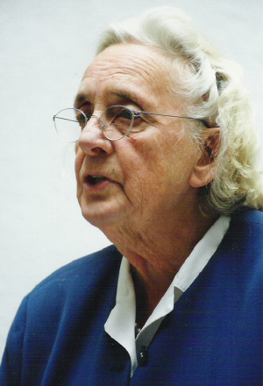
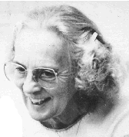
Lilli Nielsen Dr.Phil (*21. 12. 1926 †24.6.2013)

Slide 4
Metodika AKTIVNÍHO UČENÍ
(Active Learning)
Filozofie:
„Je-li dítěti poskytnuta příležitost, aby mohlo aktivně samostatně věci prozkoumat a ohledat, dítě si osvojí dovednosti, které se stanou součástí jeho osobnosti.“ (Nielsen, L., 1998)
Dítě se učí z vlastních zážitků, zkušeností
Dítě se samo učí postupné kroky ke zvládnutí dovednosti

Slide 5
Uplatnění metodiky
Kojenci a děti se zrakovým postižením (nevidomí a slabozrací)
Jedinci s kombinovaným postižením více vadami
Jedinci opoždění ve vývoji

Slide 6
Podmínky učení
Vnitřní proces
Schopnost hýbat se, manipulovat s předměty (kinematické pohyby)
Schopnost učit se se odvíjí od dosažené vývojové úrovně
Možnost vykonávat činnost vlastním nejvýhodnějším způsobem
Dostatek času a možností opakovat činnost k potvrzení téhož výsledku
Možnost porovnání své zkušenosti (rozdíly, podobnosti, nové rozdíly co jsou již v paměti, třídit, zobecňovat)
Co nejvyrovnanější vývoj
Uspokojení potřeby sdílet vlastní zájem a prožitky, zážitky (vzájemný kontakt)

Slide 7
Nácvik a výuka x Aktivní učení
Striktní zaměření na jednu činnost
Nabádání a vedení činnosti dospělým
Značné soustředění na činnost
Selhání nebo nedosažení požadovaných výsledků
Nedostatečná motivace (rodiče/ vychovatelé, dítě)
Hodnocení dítěte, ne metody
Nepřijetí dovednosti - neosvojení
Závislost na druhé osobě při provádění úkonu
Učení prostřednictvím činností
Uspokojení vlastních potřeb
Využívání dovedností k dalšímu výchovnému působení
Dítě se samo učí kroky směřující ke zvládnutí dovednosti
Min. vývojová úroveň 3 let

Slide 8
Pohyb dítěte se zrakovým postižením
Stereotypní pohyby
Stejnorodé reakce
ztráta zájmu o pohyb
pasivita/agresivita
ztráta nabyté dovednosti hýbat se

Slide 9
Podmínky aktivního učení
Navázání na vývojovou úroveň dítěte a dovednosti, které již zvládlo
Podnětné prostředí s příležitostmi k učení, kdy využívá již nabytých motorických dovedností
Spolupráce a přístup dospělého, rozestavění předmětů

Slide 10
Principy metodiky
Každý je schopen učit se
Jedinec se učí z vlastní zkušenosti
Využití zvukových a taktilních podnětů
Zpětná vazba
Rozmanitost podnětů a možnost srovnání
Zvyšování náročnosti
Emocionální podpora učení („máš na to!“, „Proč to dělá?“)
Sledování dítěte při hře – nabízení aktivit v repertoáru jeho zájmů
Opakování a přestávky
Komentování a odměna
Omezit vstupování do činnosti, trpělivost
Individuální přizpůsobení

Slide 11
Učení vykonávání zapomenutých pohybů
Kinematické pohyby
Hmatové a sluchové zkušenosti
Zrakové zkušenosti
Čichové zkušenosti
Pohyb rukama a prsty
Pohyb nohama a chodidly
Pohyb ústy
Pohyb hlavou

Slide 12
Specifické pomůcky
Little Room
Hmatová deska (Scratching Board)
Dírkovaná deska (Position Board)
Pružinová deska (Essef Board)
Podpůrná lavice (Support Bench)
Hrací skříňka (Sound Box)
Manipulační knížka (Activity Book)
Závěsná síť „HOPSA-dress“
Sklopná deska (Tipping Board)
Resonanční deska (Resonance Board)
Pás/vesta se suchým zipem (Velcro Belt/Vest)
Nízký stolek (Low Table)

Slide 13
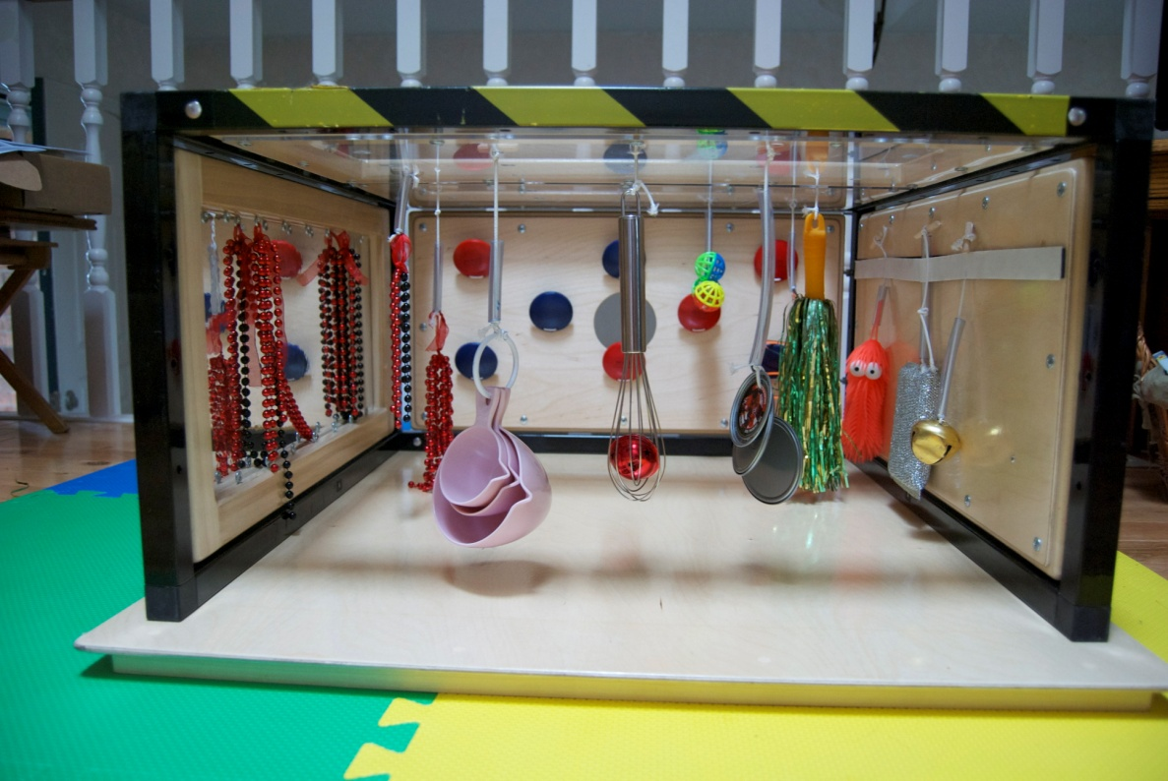

Little Room
https://www.youtube.com/watch?v=X7_S4dfN_-U

Slide 14
Little Room - pokojíček
tvar krychle bez jedné z bočních stěn a podstavy
dítě v něm leží
vnitřní plochy stěn opatřeny různými povrchy – hmatová stimulace
na stropě připevněny různé předměty (i ozvučené) zavěšené na gumě – hmatová zraková, i sluchová stimulace
Možnost pochopit, prozkoumat, porovnat, ohmatat, oddělit objekty
Rozvoj sluchových dovedností: povědomí o zvuku, lokalizace zvuků, příčinná souvislost zvuků
pohyb, prostorová orientace ve vztahu k tělu dítěte

Slide 15
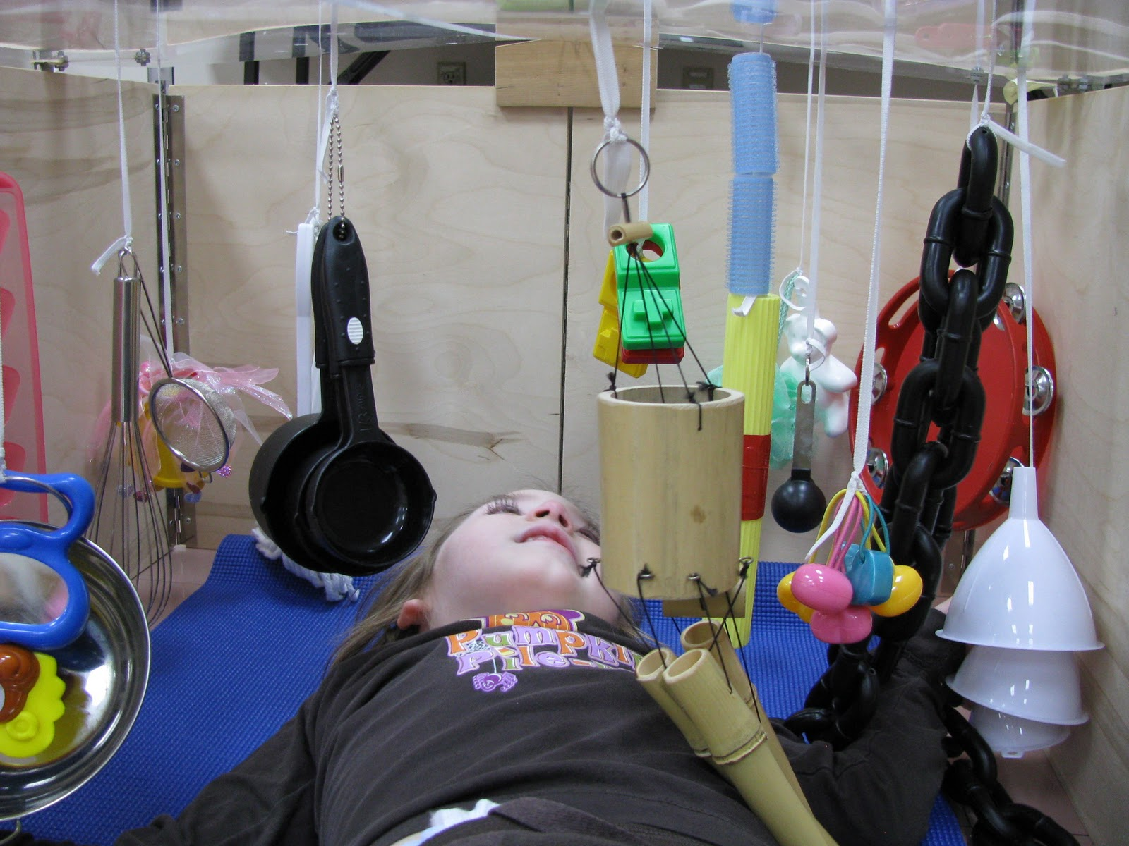
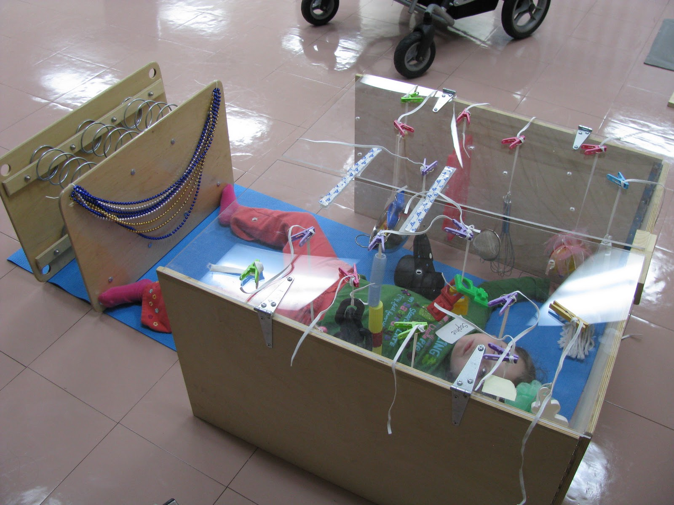

Slide 16
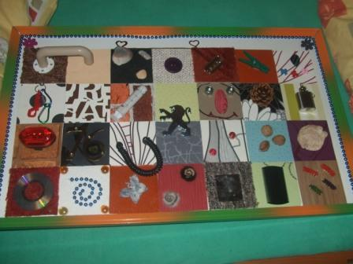
Hmatová deska (Scratching Board)
Pevná deska (karton, lepenka, sololit)
Zraková, hmatová, sluchová stimulace
Aktivizace
Rozvoj a navození kinematických pohybů

Slide 17
Hmatová deska (Scratching Board)

Slide 18
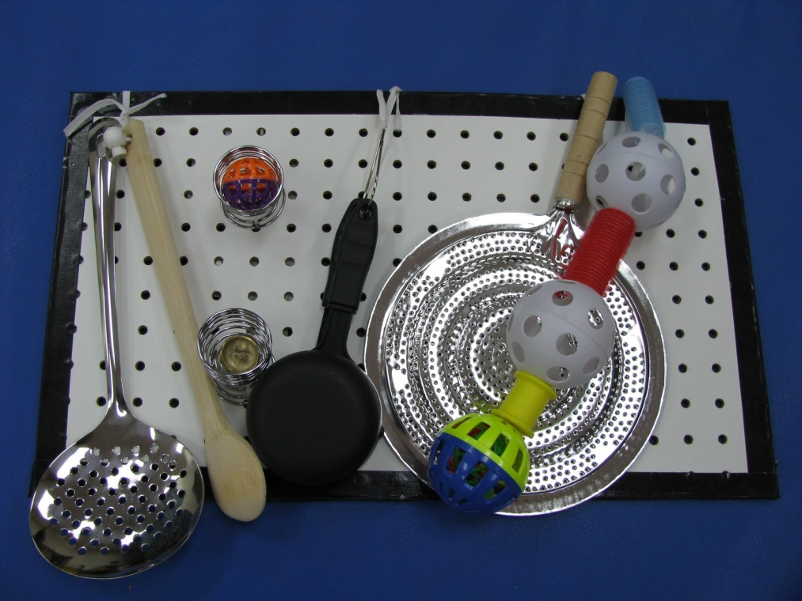
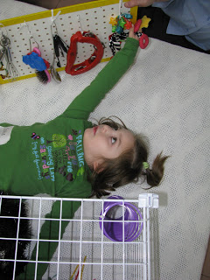
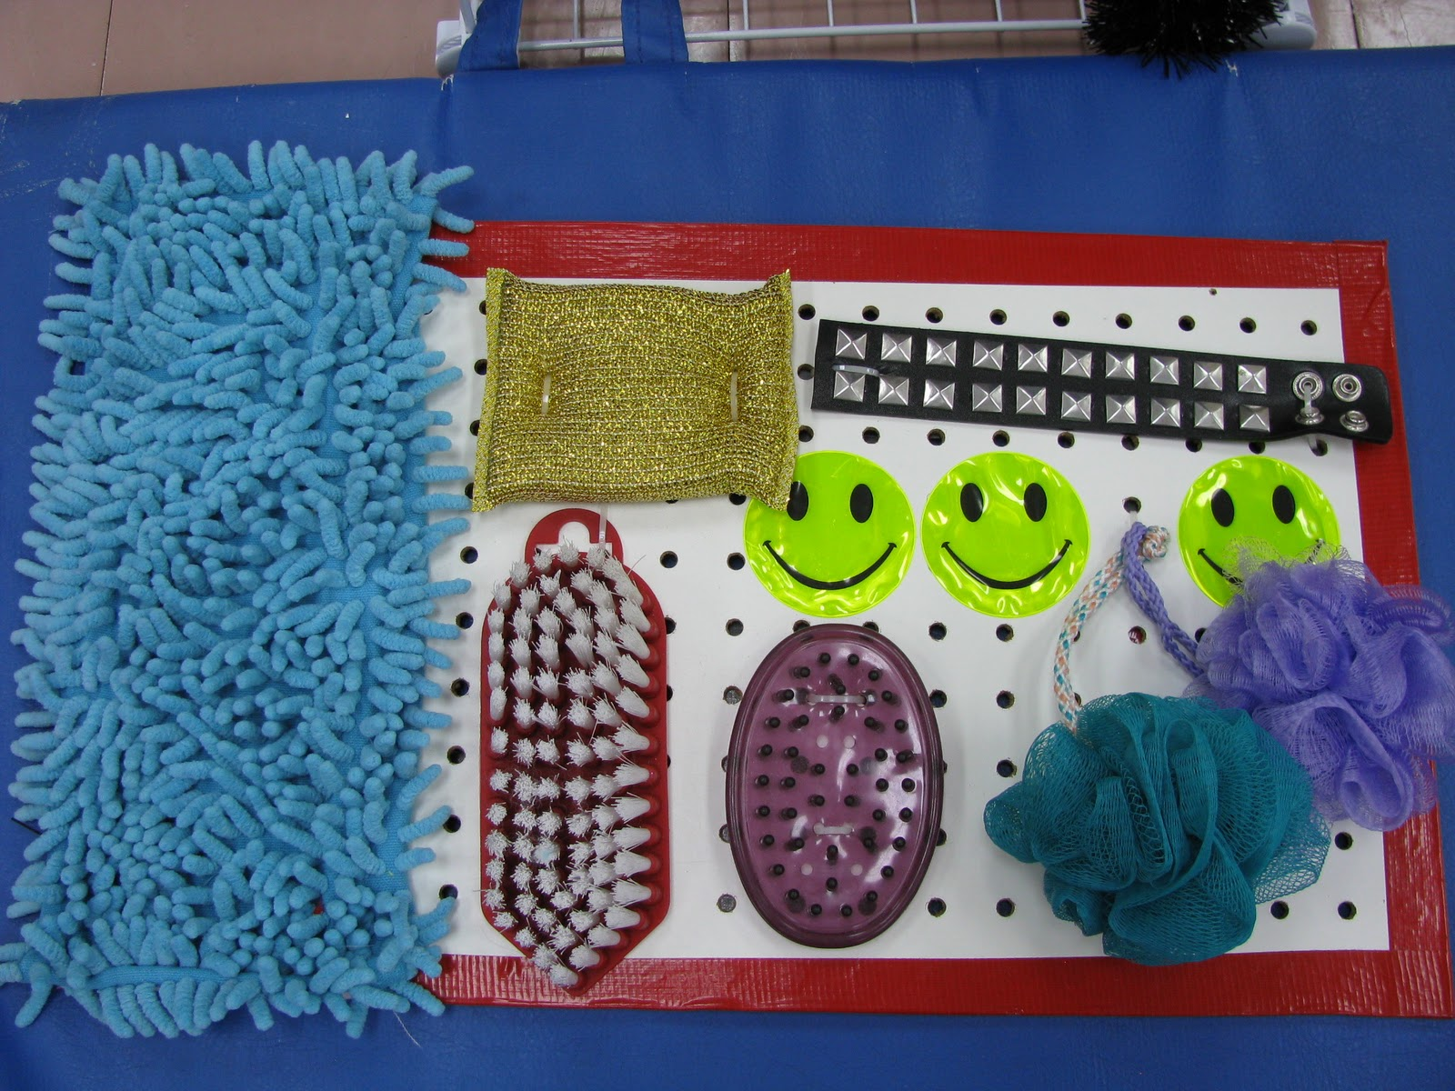
Dírkovaná deska (Position Board)

Slide 19
Podpůrná lavice (Support Bench)
Dostatečná vzdálenost od země (individuálně dle dítěte)
Samostatný pohyb horních i dolních končetin – koordinace pohybů
Poloha na břiše, podpora hrudníku a boků
Pro děti, které ještě nedokážou sedět bez opory
Opatrné zvykání na polohu

Slide 20
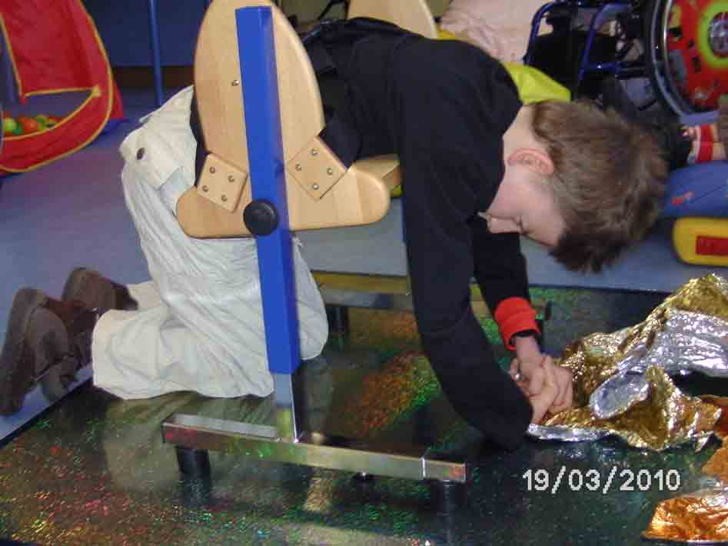
Podpůrná lavice (Support Bench)

Slide 21
Pružinová deska (Essef Board)
pohyb nohou, posilování svalů, pohybový zážitek (vibrace, změna polohy)
na podlaze či připevněná na zeď
Způsoby použití:
Na zádech
Na břiše přímo/s podpůrnou lavicí
Vsedě přímo/vedle desky/na židli
Vestoje přímo/skákání
Vsedě nebo vleže v houpací síti
jinak

Slide 22
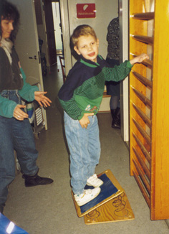
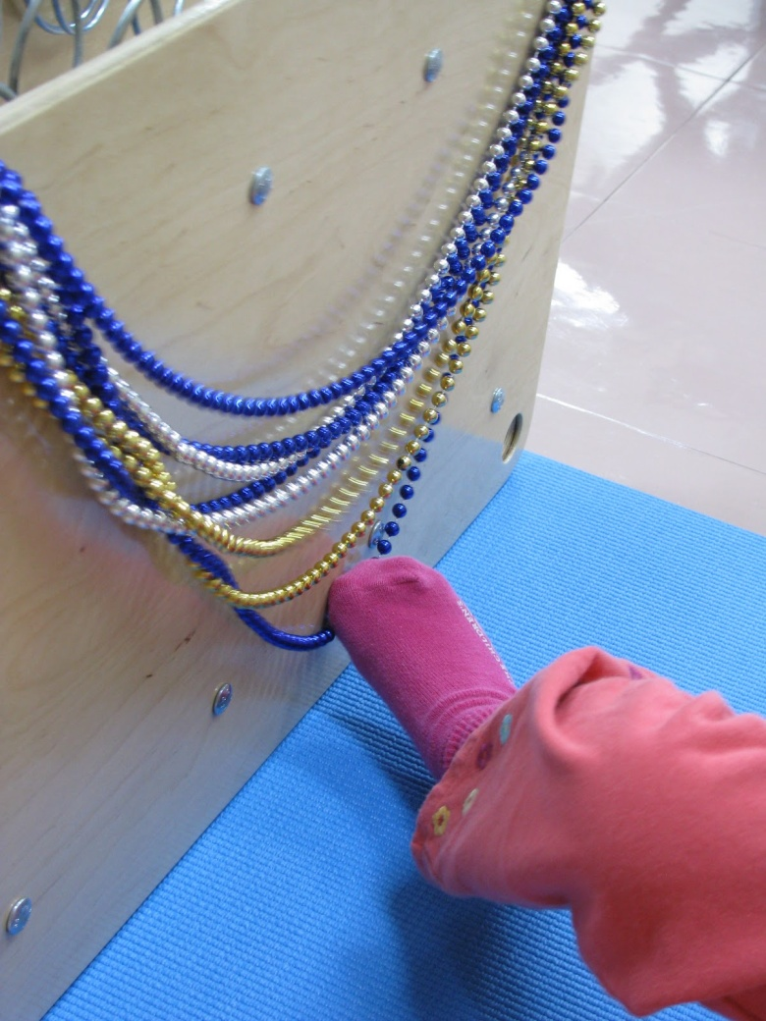
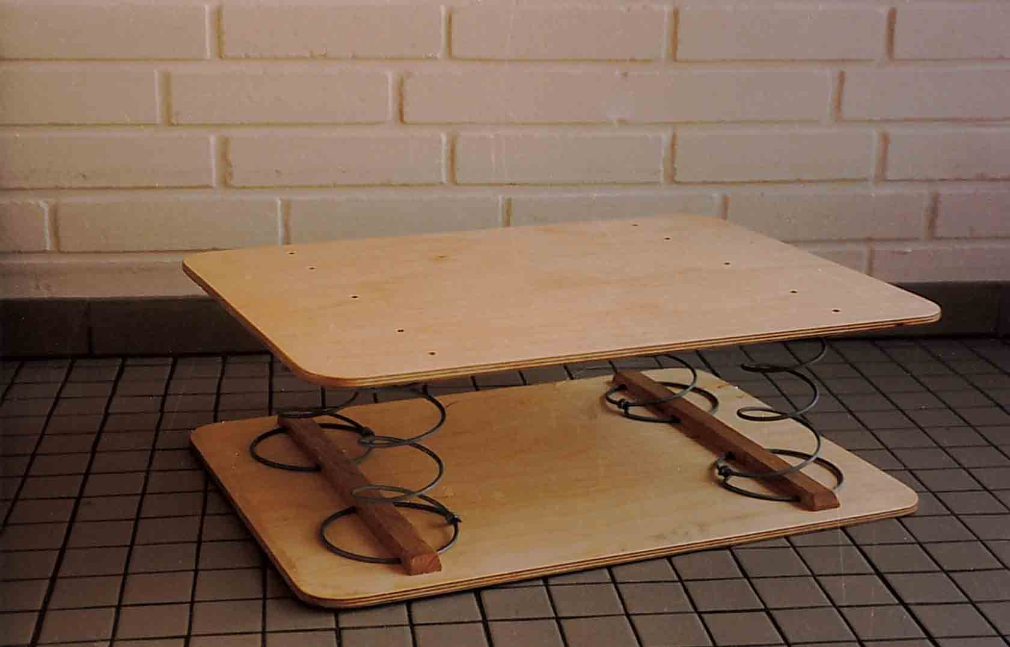
Pružinová deska (Essef Board)

Slide 23
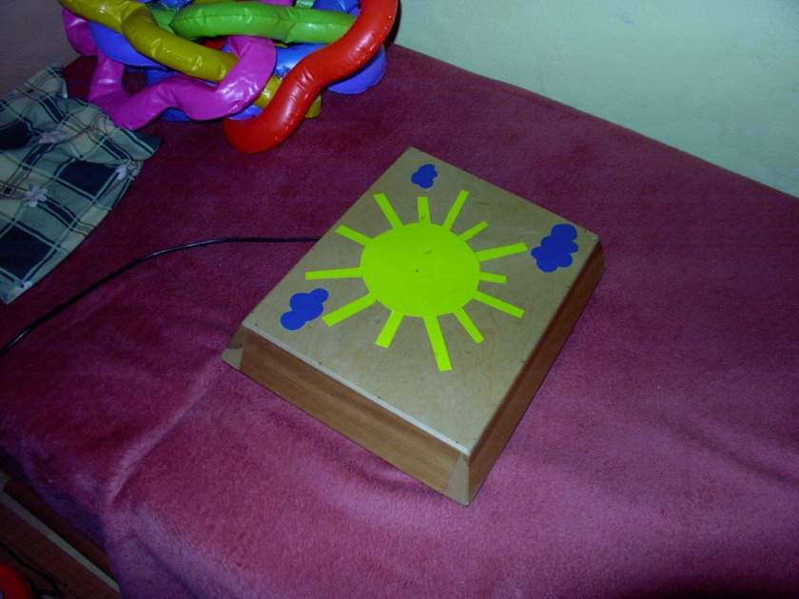
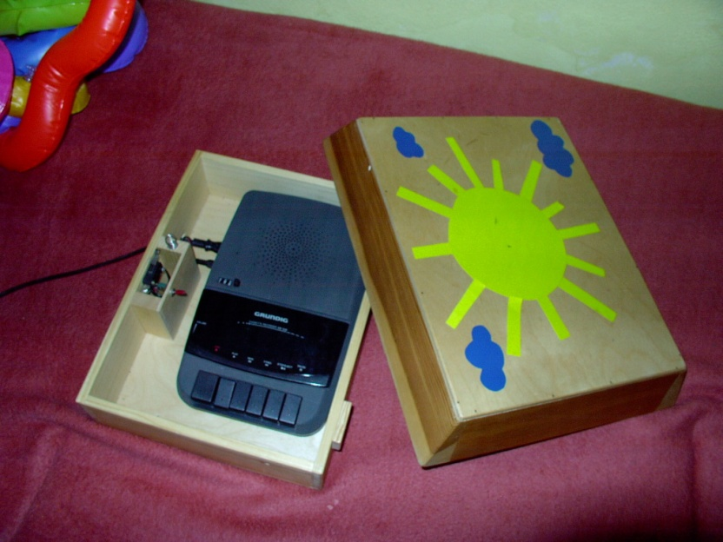
Hrací skříňka (Sound Box)
Krabička v níž je uschován magnetofon
Stiskem víčka lze spustit/vypnout hudbu, obměna skladeb
Vibrace a zvuky jako následek jeho vlastní aktivity
Pod ruce, chodidla, hlavu

Slide 24
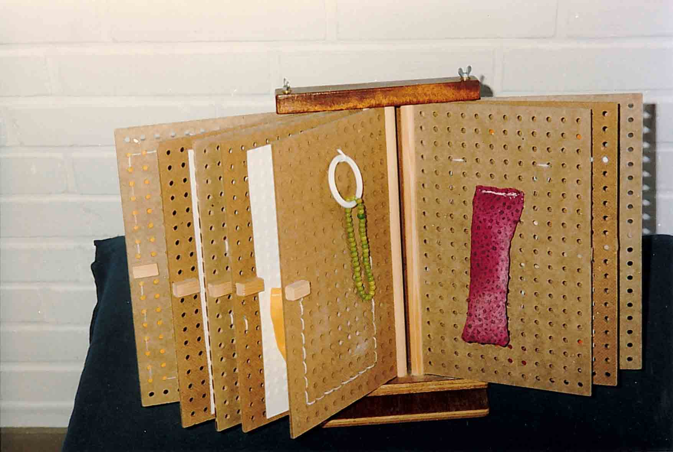
Manipulační knížka (Activity Book)
Stojící kniha
Dítě může samo otáčet
Na každé stránce aktivní prvek
Možnost vybrat si, číst samo

Slide 25
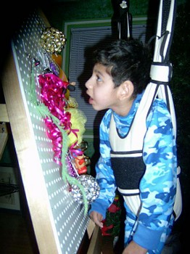
Závěsná síť „HOPSA-dress“
Schopnost samostatné lokomoce
Samostatný pohyb
Vlastní iniciativa pohybu
https://www.youtube.com/watch?v=_trEHgY2idE

Slide 26
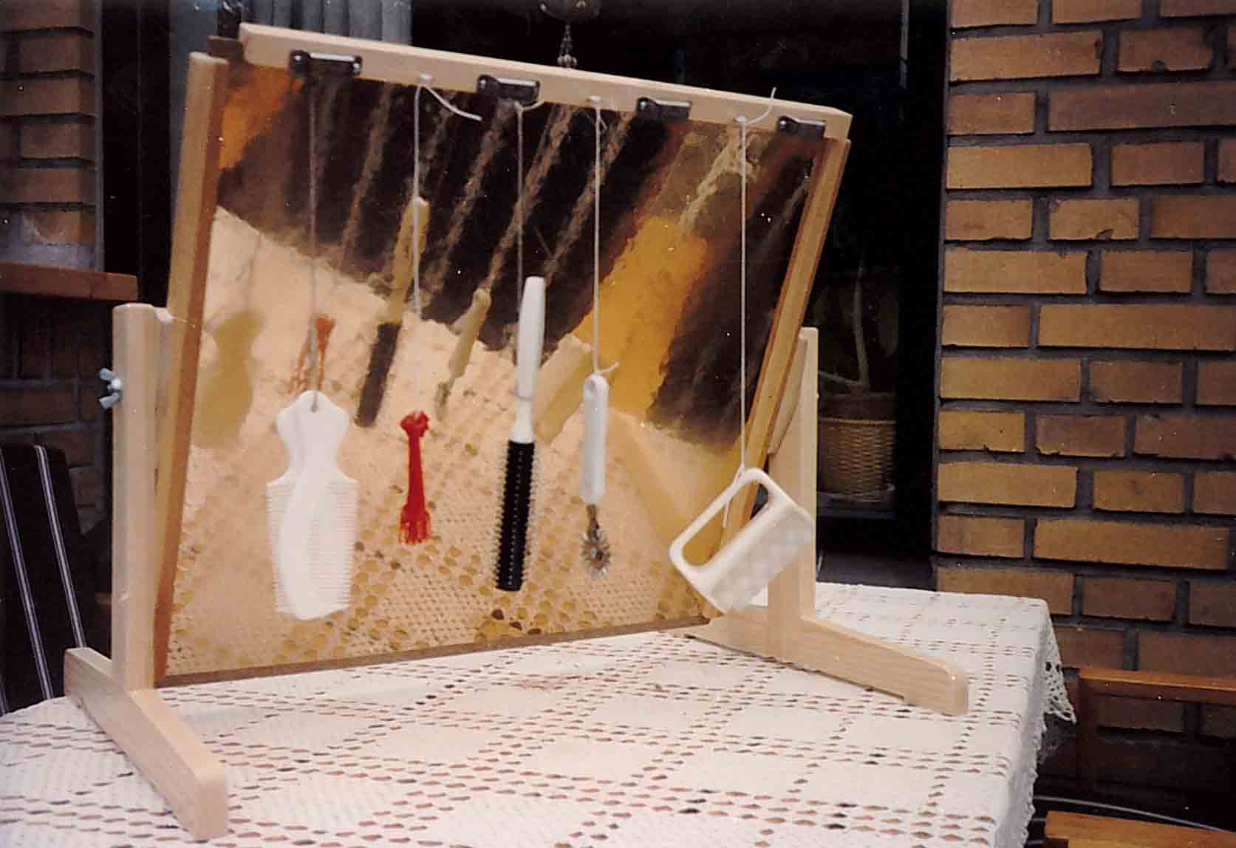
Tipping Board (sklopná deska)
Různé druhy pozadí
Snadné rozpohybování předmětů
Lepší dosah k předmětům

Slide 27
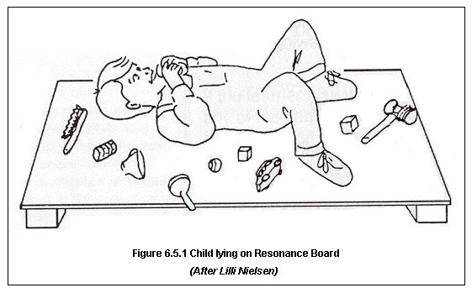
Rezonanční deska (Resonance Board)
4mm překližka
150x150 (120x120)
Obruba 2x2 cm (rezonance)
Prostor mezi zemí a deskou (izolační vlastnost)

Slide 28
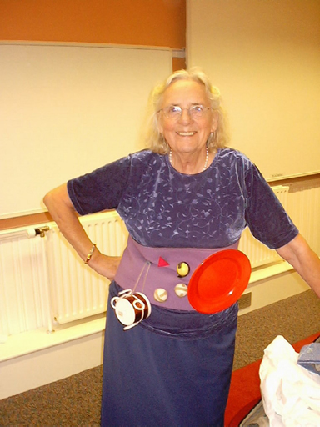
Pás/vesta na suchý zip (Velcro belt/vest)
Pohyb ve středové linii těla
Pohyb prstů
Volba aktivita/neaktivita
Využití v každodenním režimu
Lze regulovat obvod

Slide 29
Nízký stolek (Low Table)
Pro nácvik sezení a hraní si u stolu bez opory
Těsně nad nohami dítěte
Zvýšená obruba
Snadné nalezení předmětů
Proužky ze suchého zipu

Slide 30
Další pomůcky
Harfička (Harp)
Brnkací deska (Sensitar)
Houpací síť Poten
Gumička s knoflíky (Buncher)

Slide 31
Shrnutí
Dítě samo je odborníkem na své rané učení (přirozená schopnost)– dospělý musí odhalit způsob podpory takového učení a využívat trpělivosti k tomu, aby se dítě učilo z vlastní zkušenosti.
Jedinec musí mít zajištěn přísun dostatku příležitostí k učení.
Aktivní učení vychází z vývoje zdravých dětí a z předpokladu, že každé dítě je schopné učit se.
Vývoj vlastní identity a nezávislosti je v popředí zájmu metodiky Lilli Nielsenové.

Slide 32

Dotazy a diskuze

Slide 33
Literární a elektronické zdroje
NIELSEN, Lilli. Učení zrakově postižených dětí v raném věku. Čes. vyd. 1. Překlad Gisela Kubrichtová. Praha: ISV, 1998, 119 s. Speciální pedagogika (ISV). ISBN 80-858-6626-9.
Pedagogicko-psychologické poradenství a intervence v raném a předškolním věku u dětí se speciálními vzdělávacími potřebami. 1. vyd. Editor Dagmar Opatřilová. Brno: Masarykova univerzita, 2006, 292 s. ISBN 80-210-3977-9.
VÁGNEROVÁ, Marie. Psychopatologie pro pomáhající profese. Vyd. 5., rozš. a přeprac. Praha: Portál, 2012, 870 s. ISBN 978-802-6202-257.
OPATŘILOVÁ, Dagmar. Metody práce u jedinců s těžkým postižením a více vadami. 1. vyd. Brno: Masarykova univerzita v Brně, c2005, 146 s. ISBN 8021038195.
Lilli Works [online]. © 2014 LilliWorks [cit. 2014-10-20]. Dostupné z: http://www.lilliworks.com/
Lilli-Nielsen-Schule [online]. Kiel, 2013 [cit. 2014-10-20]. Dostupné z: http://www.lilli-nielsen-schule.de/

Slide 34
Zdroje obrázků
http://www.ssc.education.ed.ac.uk/resources/vi&multi/vfdh/vfdch7s10.html
http://lifewithbecks.blogspot.cz/2010/11/active-learning.html
http://stepanvanek.webnode.cz/products/stepankovo-hmatova-deska/
http://lifewithbecks.blogspot.cz/2010/11/active-learning.html
http://www.ssc.education.ed.ac.uk/library/idebanken/idea41.html
http://lifewithbecks.blogspot.cz/2010/11/active-learning.html
http://www.touch-hh.de/touch_neu/xtcommerce/product_info.php?info=p65_-Essef-Board---Federbrett-.html
http://lifewithbecks.blogspot.cz/2010/11/active-learning.html
http://www.touch-hh.de/touch_neu/xtcommerce/product_info.php?info=p65_-Essef-Board---Federbrett-.html
http://blindenschule-dueren.homepage.t-online.de/Berichte/10Spende-supportbench.html
http://www.honziksana.estranky.cz/clanky/rehabilitace/rehabilitacni-pomucky.html
http://en.wikipedia.org/wiki/Lilli_Nielsen
http://www.ssc.education.ed.ac.uk/library/idebanken/idebanken124.jpg
http://www.ssc.education.ed.ac.uk/resources/vi&multi/lilli/lillihome.html
http://www.ssc.education.ed.ac.uk/resources/vi&multi/vfdh/vfdch6s5.html

Slide 35
Děkuji za pozornost !

